Slide 2
COVID-19
CORONAVIRUS

Slide 3
Vorm geen besmetting voor andere mensen.

Slide 4
Denk aan de zwakkeren in de samenleving.

Slide 5
Vermijd contact met zieke mensen.

Slide 6
Hou afstand van mensen.

Slide 7
Geef elkaar geen hand.
Een brede glimlach mag wel.

Slide 8
Was regelmatig je handen.

Slide 9
Hoesten en niezen in je elleboog.

Slide 10
Houd je aan de richtlijnen van de Rijksoverheid.

Slide 11
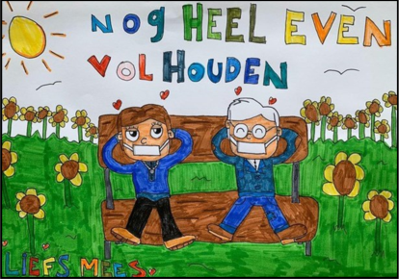
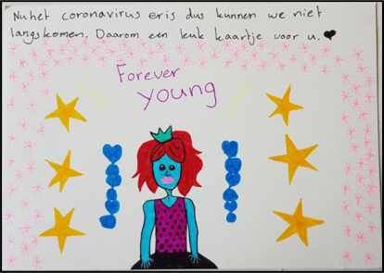
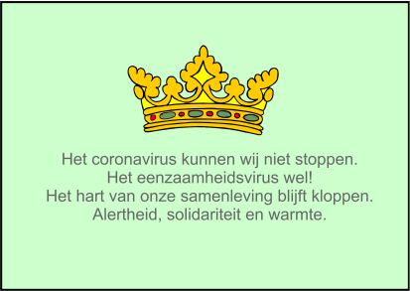
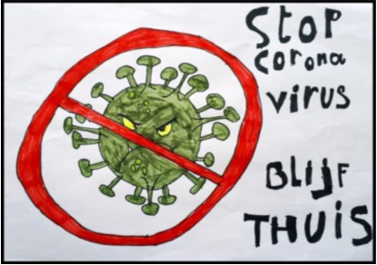
Maak een muur voor de helden en de slachtoffers van de coronapandemie.

Slide 12
Maak ook een mooie kaart voor de helden en/of de slachtoffers van corona.

Slide 13
Plak je kaart bij de poster!

Slide 14
Wie zijn de helden?
Artsen en verpleegkundigen, maar ook de schoonmakers en ander verzorgend personeel. Teveel om op te noemen.

Slide 15
De cruciale beroepen:
apothekers, vrachtwagenchauffeurs en postbezorgers, maar ook kassières, vakkenvullers, etc.

Slide 16
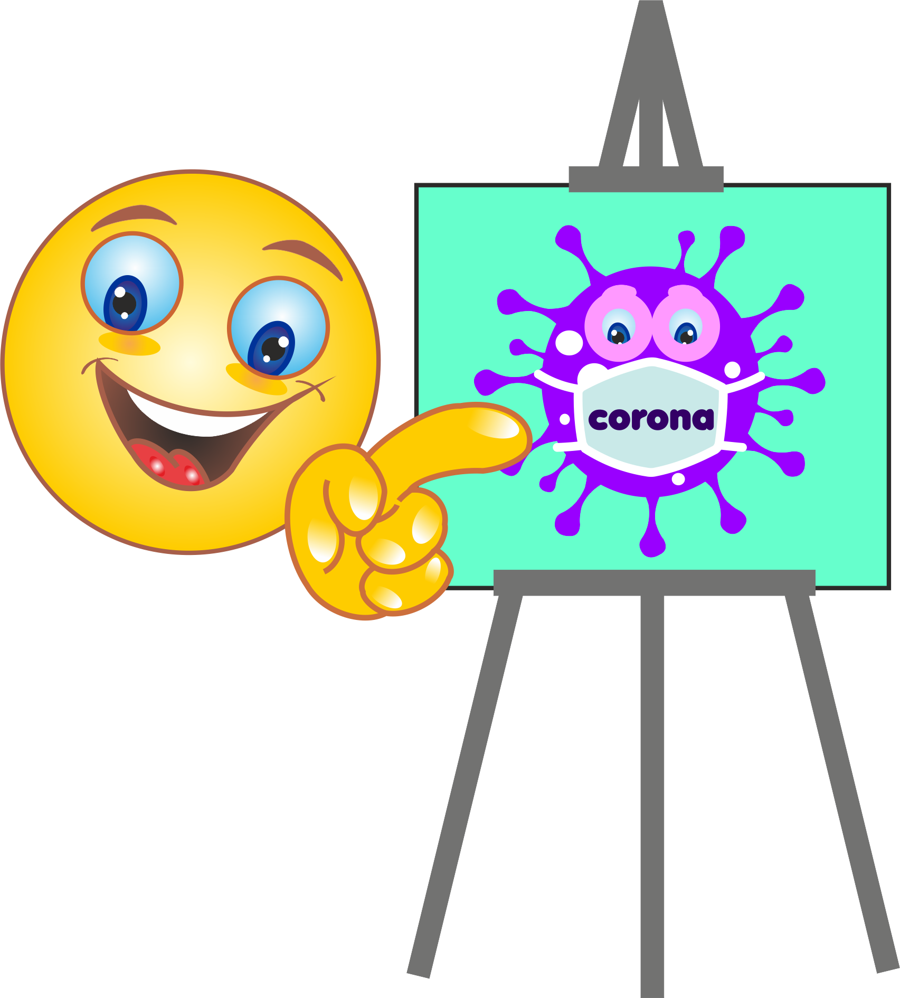
En niet te vergeten: onze docenten!

Slide 17
Wie zijn de slachtoffers?
Natuurlijk eerst de mensen die er ziek van worden en er in het ergste geval aan overlijden.

Slide 18
Maar er zijn meer slachtoffers.
De mensen die eigenaar zijn van, of werken in: een café, restaurant of sportschool. Maar ook: kappers, taxichauffeurs, fysiotherapeuten, tandartsen, uitzendkrachten en horecapersoneel, etc.

Slide 19
Het coronavirus kunnen wij niet stoppen. Het eenzaamheidsvirus wel!
Het hart van onze samenleving blijft kloppen.
Alertheid, solidairiteit en warmte.

Slide 22
Lespakket ‘Coronamuur’
100 kaartjes + posters DMS educatief

